Slide 1
La comunicazione nell’ambito delle professioni sanitarie
Comunicazione non verbale: cosa rappresenta…
supporto al sistema verbale
stati emotivi
espressioni simboliche alle idee e ai sentimenti
atteggiamenti
verso gli altri
atti sociali

Slide 2
…e come si trasmette
odore personale
posture
espressione del volto
aspetto esteriore
vocalizzazioni non verbali
contatti corporei
gesti e movimenti del corpo
sguardo
percezioni subliminali
andatura e deambulazione
comportamento spaziale
silenzio

Slide 3
innati
grido, sbadiglio, starnuto
acquisiti con l’educazione
modo di camminare, salutare
socio culturali
comportamenti ritualizzati di adattamento al contesto (culturale, economico, geografico)

Slide 4
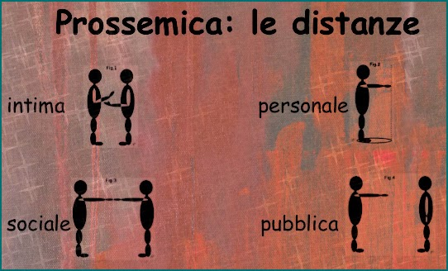
La comunicazione nell’ambito delle professioni sanitarie
Comunicazione non verbale, che si può distinguere in
Prossemica: è la disciplina che studia il comportamento, lo spazio e le distanze all'interno
di una comunicazione sia verbale sia non verbale. Come l’uomo si pone in relazione a.
-La distanza intima (0-45 cm).
-La distanza personale (45–120 cm) per l'interazione tra amici.
-La distanza sociale (1,2-3,5 metri) per la comunicazione tra conoscenti o il rapporto insegnante-allievo.
-La distanza pubblica (oltre i 3,5 metri e fino a 8) per le pubbliche relazioni.
Hall, 1963
Col tono giusto si può dire tutto, col tono sbagliato nulla: l’unica difficoltà consiste nel trovare il tono. GB Shaw

